Slide 1
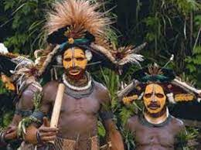
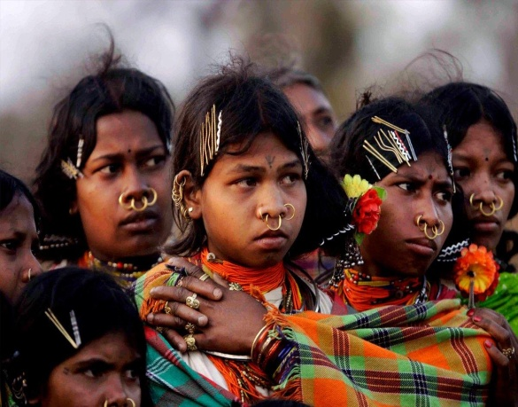
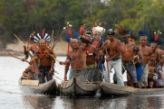
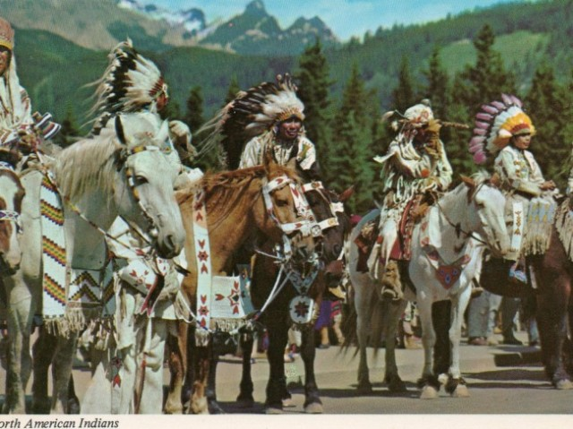
Αυτόχθονες λαοί

Slide 2
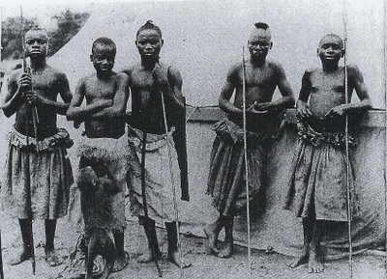
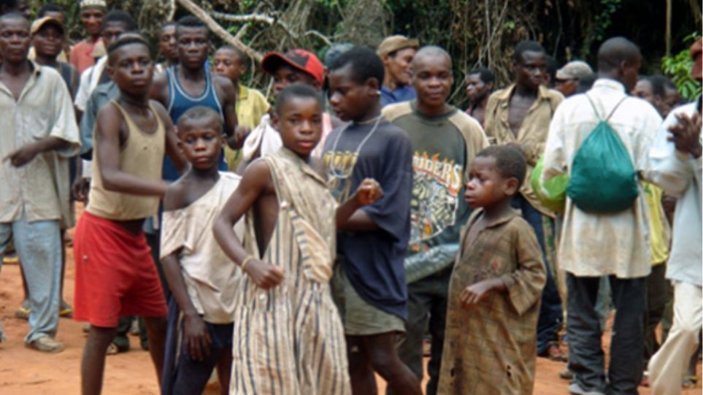
ΠΥΓΜΑΙΟΙ

Slide 3
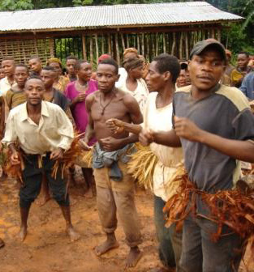
Οι Αφρικανοί Πυγμαίοι είναι ομάδα εθνοτήτων ιθαγενών της Κεντρικής Αφρικής, κυρίως στη λεκάνη του Κονγκό, που παραδοσιακά ακολουθεί τον τρόπο ζωής του τροφοσυλλέκτη και του κυνηγού-τροφοσυλλέκτη.
Διακρίνονται για το μικρό ανάστημά τους, φαινόμενο που αναφέρεται, ως «πυγμισμός».
Κατά την πρώτη καταγραφή τους, τον 19ο αιώνα, οι πληθυσμοί των Πυγμαίων περιορίζονται σε μια συγκριτικά μικρή περιοχή εντός της Κεντρικής Αφρικής.

Slide 4
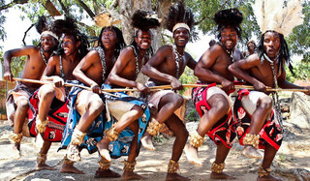
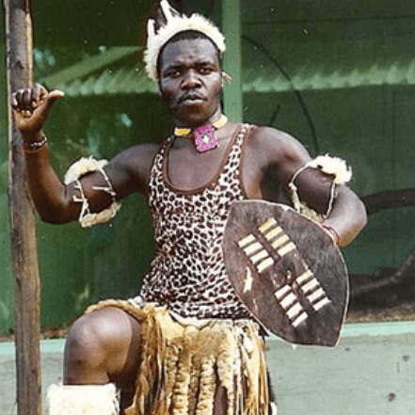
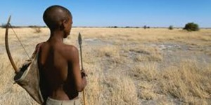
ΜΠΑΝΤΟΥ

Slide 5
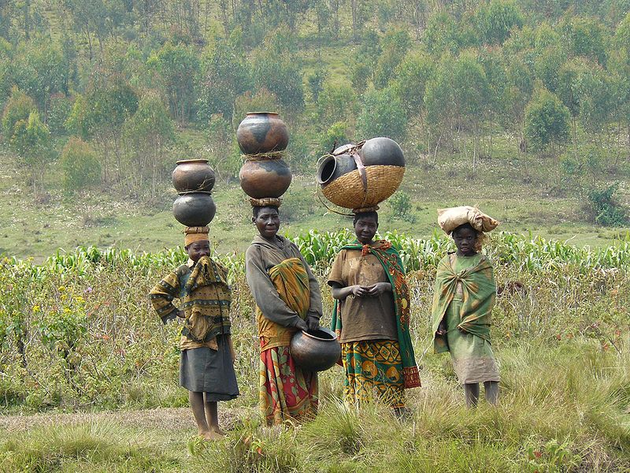
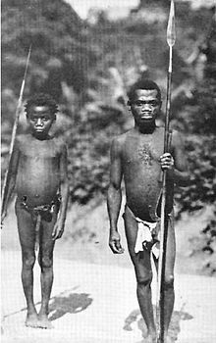
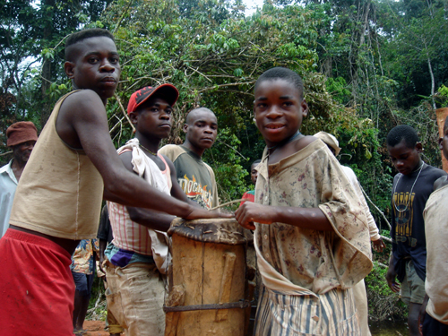
Οι Μπαντού είναι ομοεθνία (ομάδα συγγενικών εθνών) για πάνω από 400 εθνοτικές ομάδες (φυλές) στην Αφρική
Η επέκταση των Μπαντού ήταν μια σειρά φυσικών μεταναστεύσεων που συνοδεύτηκαν και από μια διάδοση του πολιτισμού.

Slide 6
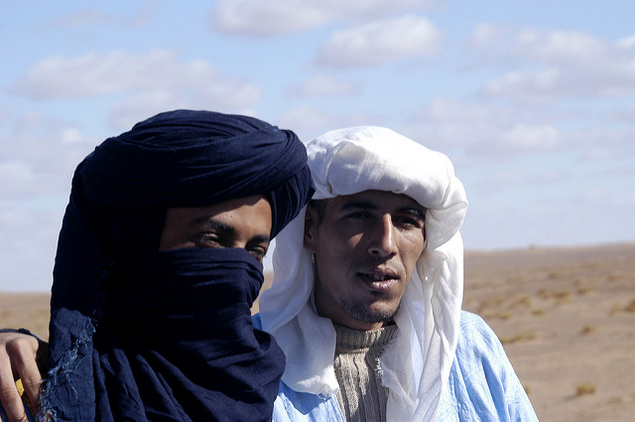
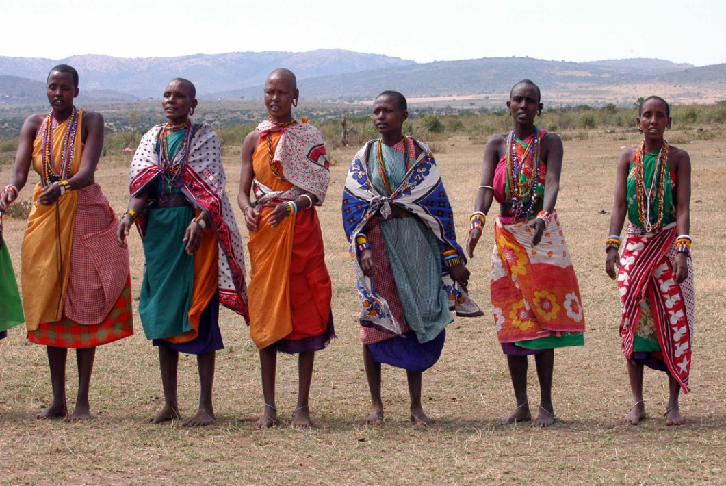
ΒΕΡΒΕΡΟΙ

Slide 7
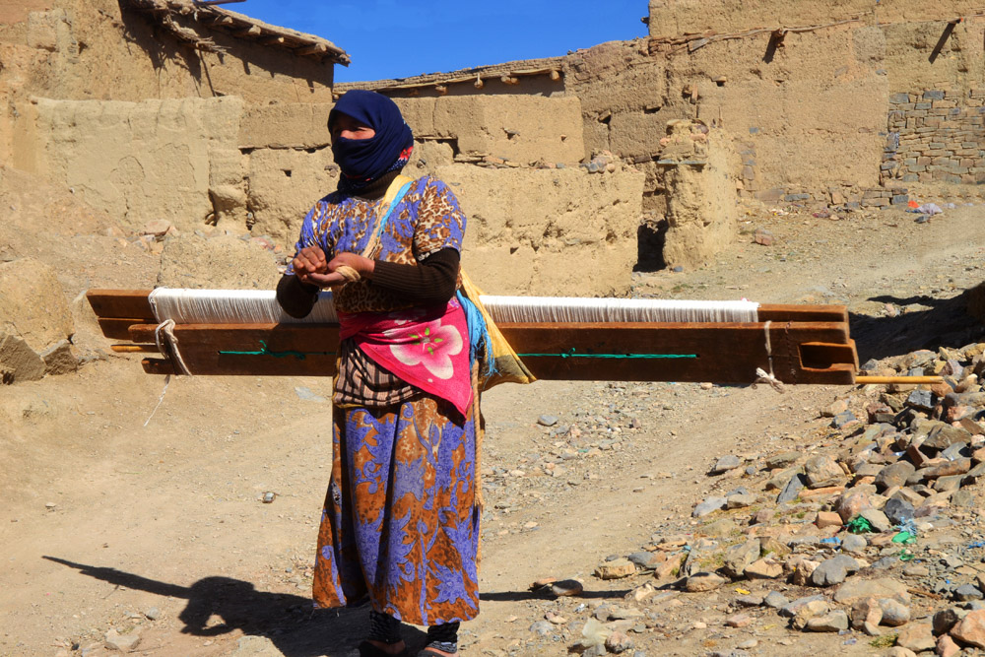
Οι Βέρβεροι είναι μια Εθνοτική ομάδα γηγενής της ευρύτερης περιοχής στη Βόρεια Αφρική που περιείχε το Μαρόκο, την Αλγερία, τη Λιβύη, την Τυνησία, τη Μαυριτανία.
Η περιοχή ήταν γνωστή ως Ακτή της Μπαρμπαριάς, όρος που προέρχεται από το όνομα των Βέρβερων κατοίκων της. Το πεδίο δράσης τους εκτεινόταν σε όλη τη Μεσόγειο Θάλασσα, νότια κατά μήκος του Ατλαντικού Ωκεανού στη Δυτική Αφρική, ακόμα και στη Νότια Αμερική και στο βόρειο Ατλαντικό ως την Ισλανδία, αλλά επιχειρούσαν κυρίως στη δυτική Μεσόγειο.

Slide 8
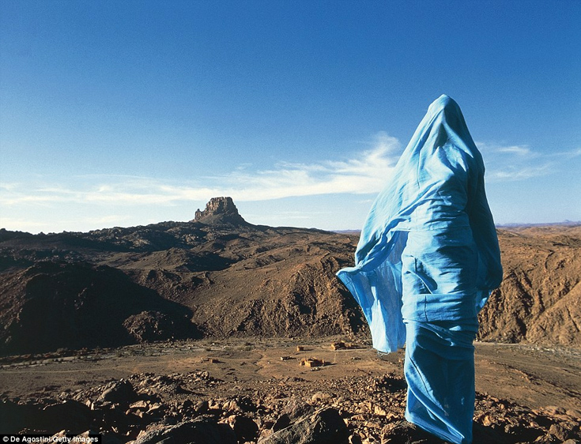
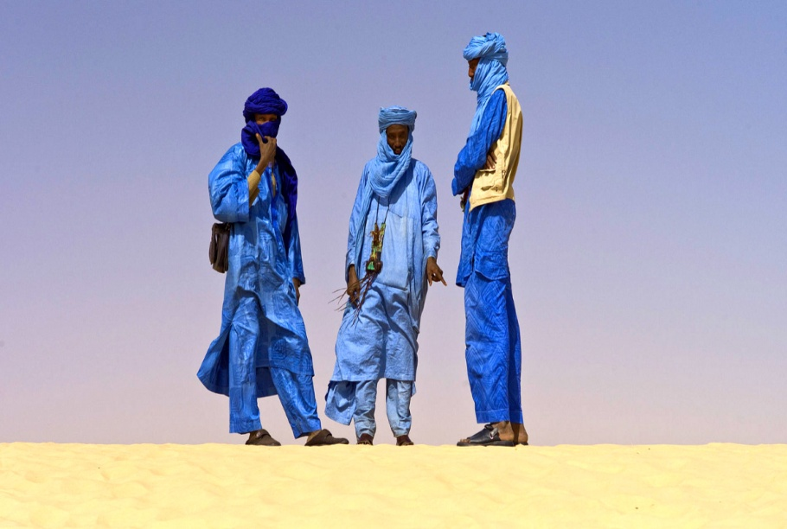
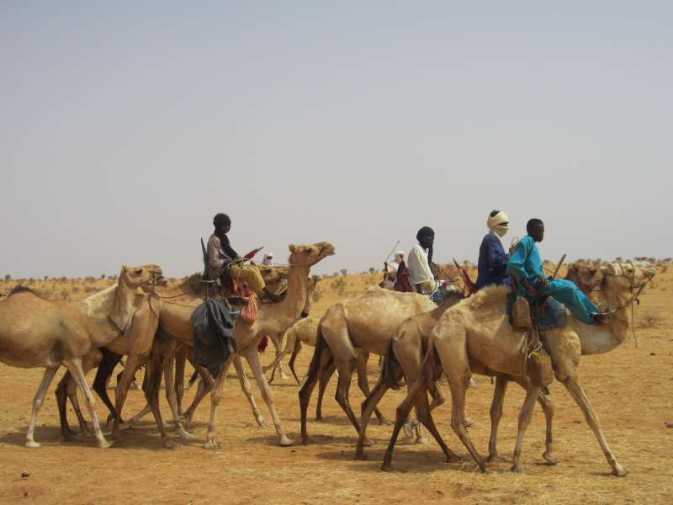
τουαρεγκ

Slide 9
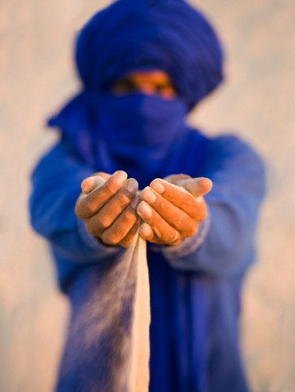
Οι Τουαρέγκ είναι ένας Βερβερικός νομαδικός λαός της κεντρικής και νότιας Σαχάρας και στο τμήμα του Σαχέλ στη δυτική Αφρική.
Η ονομασία «Στη γλώσσα τους ονομάζονται Ιμουχάγ.
Ο πληθυσμός τους φθάνει περίπου τους 1.200.000
Είναι μουσουλμάνοι σουνίτες στο θρήσκευμα, αλλά διατηρούν πολλά προϊσλαμικά ήθη και έθιμα όπως για παράδειγμα τα πολλά φυλαχτά που φορούν κυρίως οι γυναίκες.

Slide 10
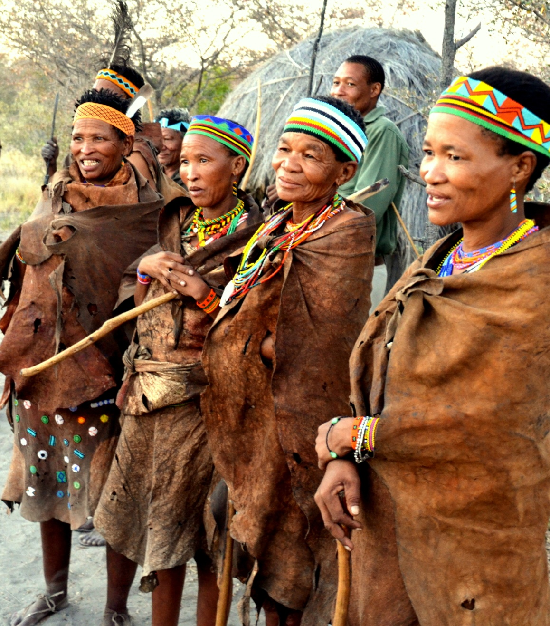
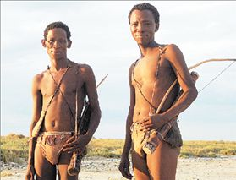
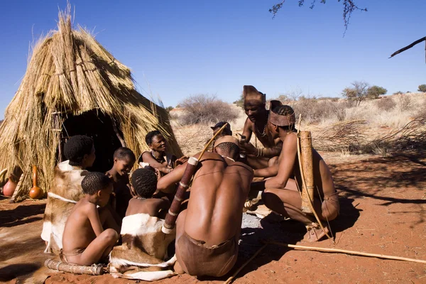
βΟΥΣΜΑΝΟΙ

Slide 11
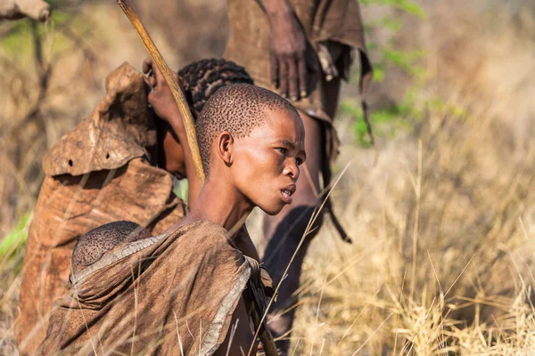
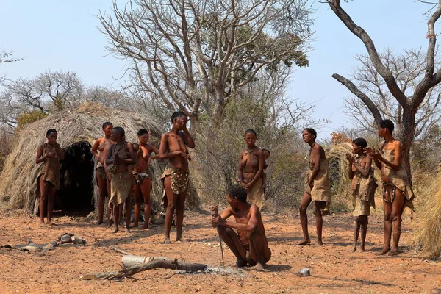
`
Οι Σαν ή Βουσμάνοι είναι μέλη διαφόρων πολιτισμών ιθαγενών κυνηγών-τροφοσυλλεκτών που μιλούν Κόε, που είναι οι πρώτοι πολιτισμοί της Νότιας Αφρικής
Οι κυνηγοί-συλλέκτες Βουσμάνοι είναι από τους παλαιότερους πολιτισμούς στη Γηκαι πιστεύεται ότι προέρχονται από τους πρώτους κατοίκους της σημερινής Μποτσουάνα και της Νότιας Αφρικής. Οι Βουσμάνοι ήταν παραδοσιακά ημινομάδες, μετακινούμενοι εποχιακά σε συγκεκριμένες περιοχές με βάση τη διαθεσιμότητα το νερό, τα θηράματα και τα βρώσιμα φυτά.

Slide 12
Χρήστο Γκ.
Παναγιώτη Κ.
Ορέστη Κ.
Μαρία Γκ.
Ευάγγελο Κ.
Δημιουργία και επιμέλεια εργασίας
από τους μαθητές και τις μαθήτριες:

